Slide 1
Informatique en L1 Stage TD 1

Slide 2
Enseignements d’informatique : Quelques points importants
Notes:
Nouveau : on insiste sur la partie formation

Slide 3
Objectifs des enseignements en informatique en licence
Renforcer les compétences numériques des étudiants
Utilisation efficace d’un ordinateur pour usages de base (Communiquer, collaborer, conception de documents (rapports, mémoire, …), traitement de données, …)
Capacité d’adaptation
Bon usage (Droits, Devoirs, Risques... )
Préparer à des certifications
Les enseignements de L1 s’appuient sur le même référentiel que la certification Pix (proposée à partir de la L2)
L’université est centre de certification Pix
Notes:
Photo libre de droit, récupérée sur Fotomelia le 6 juillet 2019, https://fotomelia.com/downloads/bonhomme-blanc-3d-informatique-ordinateur-images-gratuites/, sous licence CC0, non nécessité de citer source, taille photo réduite

Slide 4
Organisation des enseignements en informatique en licence
Enseignement obligatoire en L1
Objectifs = compétences utiles en licence : notion de bases, styles en traitement de texte, gestion taille de documents, traitements de données, travail collaboratif, communication, …
Semestre 1 : niveau stage, 6 semaines
Semestre 2 : niveau standard (selon résultat du semestre 1 en 6 ou 10 semaines)
Enseignement optionnel en L2/L3
Niveau standard (10 semaines) si non validé
Niveaux spécialisés (anciennement appelés experts)
Expertise valorisable dans la vie professionnelle
Perfectionnement et préparation Certification Pix
Ou thématique : Web (CSS/HTML), Tableur, Bases de données, Scratch (init. prog.)

Slide 5
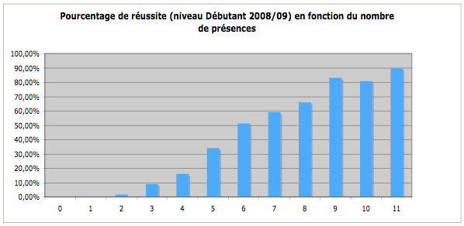
Présence obligatoire
pour réussir !
pénalités d’absence (lourde) à partir de la troisième absence non justifiée
justifiez vos absences au plus vite auprès de votre enseignant ou du secrétariat
Possibilité de désinscription en cas de deux absences consécutives

Slide 6
Changer de TD ?
Possible pendant les 3 prochaines semaines d’enseignement dans les groupes où il y a de la place
Pour Montpellier
Les changements se réalisent sur notre site de gestion de TD
accès via https://www.univ-montp3.fr/miap/ens/info/
ou accès via ENT
Si souci, contactez le secrétariat des enseignements transversaux d’informatique : miap.cours_informatique@univ-montp3.fr
Pour Béziers,
Contactez Mme Serex Erika (BU)

Slide 7
Une séance de TD
Un TD par séance
Si pas fini, terminez-le avant la semaine suivante chez vous ou (sur Montpellier) au pavillon informatique (ouverture 8h-19h45 du lundi au vendredi)
Les retards et départs anticipés peuvent être considérés comme des absences
Concentrez-vous :
merci d’éteindre vos mobiles (smartphones)

Slide 8
Modalités de contrôle des connaissances en stage
Evaluation 1 en contrôle continu
Tests Moodle : tout au long du semestre
Examen en séance 6 de 30 minutes : test Moodle (questions de culture numérique ou vérification de connaissances des manipulations de bases)
(- pénalités d’absence)
Evaluation 2 (rattrapage)
Examen de 40 minutes, comme en évaluation 1 avec plus de questions

Slide 9
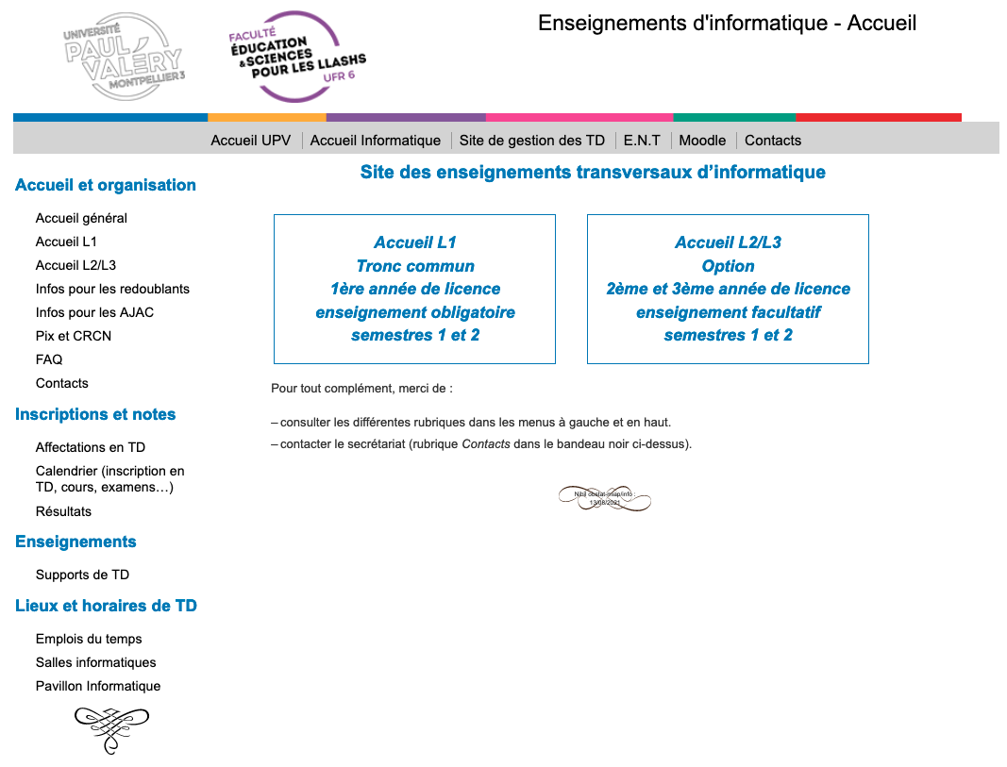
Autre information ?
Pensez à :
Consulter le site d’enseignement
http://www.univ-montp3.fr/miap/ens/info/
Contacter notre secrétariat :
Pour Montpellier : miap.cours_informatique@univ-montp3.fr
Pour Béziers, contactez Mme Delmas Sandrine

Slide 10
principales différences entre les systèmes d’exploitation Linux UBUNTU et Windows
Notes:
Nouveau : on insiste sur la partie formation

Slide 11
Lanceur
L’équivalent de la barre des tâches s’appelle le Lanceur
raccourcis vers applications préférées
raccourcis vers applications ouvertes (signalées par un symbole (rond rouge) sous l’icône)
raccourcis vers dossiers/fichiers préférés
raccourcis vers fenêtres iconifiées
Se paramètre :
insertion par déplacement
menu contextuel icône pour garder/supprimer
peut se placer à gauche ou droite ou en bas (menu contextuel de la barre)
Firefox : Logiciel ouvert
Autre logiciel ouvert
Dock
https://www.univ-montp3.fr/miap/ens/info/
11
Notes:
11

Slide 12
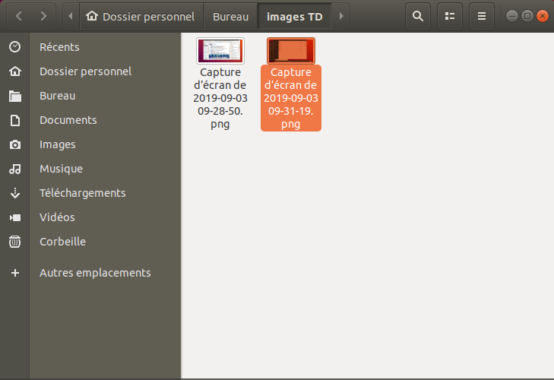
Fenêtres
Toujours 3 boutons pour fermer, iconifier, agrandir
Toujours possibilité de redéfinir la taille de la fenêtre
Différence majeure :
La barre des menus n’est pas
attachée à la fenêtre mais
systématiquement en haut de
l’écran.
https://www.univ-montp3.fr/miap/ens/info/
12
Notes:
12

Slide 13
Barre deS MENUS
La barre des menus
Fonctions principales : Préférences Systèmes (paramétrage), Forcer à quitter (pour tuer applications bloquées), Éteindre, …
Nom application active : celle à laquelle les menus se rapportent
https://www.univ-montp3.fr/miap/ens/info/
13
Notes:
13

Slide 14
GestionNAIRE DE FICHIERS
Accessible : en cliquant sur icône ou de la poubelle
Barre latérale fenêtre finder contient raccourcis vers dossiers préférés (paramétrable)
Conseil : utilisez un affichage par listes
riche en information
tris faciles par nom, date de modification, …
https://www.univ-montp3.fr/miap/ens/info/
14
Notes:
14

Slide 15
Gestion de vos fichiers
Important :
Gérez tous vos documents dans le dossier « Dossier personnel »
but = savoir où sont vos fichiers… capital un jour d’examen
A savoir (particularité d’installation en salle de TD)
des emplacements avec droits limités (par exemple, zone de téléchargement de certains navigateurs)
A savoir :
les machines partagées (salle de TD, pavillon informatique, …) sont régulièrement nettoyées
sauvegardez vos fichiers (clé USB, mail, espace personnel en ligne (ex : sur Moodle), ...)
https://www.univ-montp3.fr/miap/ens/info/
15
Notes:
15

Slide 16
Deux éléments déroutants
Raccourcis clavier : utiliser CTRL
Quelques exemples : CTRL-C, CTRL-V, CTRL-X
Renommer un fichier
Potentiellement absence d’entrée dans le menu contextuel
Clic droit dans le menu contextuel
https://www.univ-montp3.fr/miap/ens/info/
16
Notes:
16

Slide 17
Formats d’archive
Notes:
Nouveau : on insiste sur la partie formation

Slide 18
Archiver
Archivage = regroupement en un seul fichier plusieurs fichiers ou répertoires avec leurs sous-répertoires et fichiers contenus.
Remarque : répertoire = dossier
Formats courants : zip, gz, 7z, rar, tar
Attention ! Toutes les machines ne savent pas gérer tous les formats
Réalisation via un logiciel dédié : tous les systèmes d’exploitation d’aujourd’hui en ont un par défaut inclus
.zip

Slide 19
Compresser
Une compression est parfois réalisée en même temps que l’archivage
compression sans perte : lorsqu’on désarchivera, on retrouvera tous les documents
formats d’archive compressée : zip, gz, 7z, rar
format d’archive non compressée : tar

Slide 20
Extraire
L’opération d’extraction permet de récupérer le contenu d’une archive.
Attention ! Les systèmes d’exploitation mélangent les 2 concepts et proposent Compresser/Extraire dans les menus (au lieu de Archiver/Extraire ou Compresser/Décompresser)
Attention ! Sous Windows, le gestionnaire de fichier permet de naviguer dans le contenu d’une archive comme s’il s’agissait d’un dossier classique.
Danger ! La plupart des fichiers ne peuvent alors pas être ouverts avec une application classique (ou qu’en lecture seule). Pensez à extraire les fichiers avant de manipuler les fichiers.

Slide 21
Réaliser ces opérations
Voir menu contextuel du fichier, dossier ou archive à traiter.
Attention ! Certains logiciels d’archivage ont parfois des faiblesses et n’arrivent pas à ouvrir certaines archives. Il peut être intéressant d’avoir plusieurs logiciels à disposition sur vos machines (exemples : 7zip (Windows), 7zX (Mac), Engrampa (Linux))

Slide 22
Système de gestion et arborescence de fichiers
Stage – Semaine 1

Slide 23
Arborescence de fichiers
Arbre des dossiers :
Racine = support (disque dur, clé, ...) ou un dossier
Ramification = dossier
Feuille = document ou application
Chemin d’accès : suite des noms de dossiers et nom du fichier permettant d’accéder ou repérer un fichier.
Chemin d’accès absolu : le support est représenté par /
Chemin d’accès relatif : ne commence pas par /
Plusieurs fichiers de même nom et même suffixe peuvent être présents sur un support : ils sont désignés par des chemins d’accès différents

Slide 24
Macintosh HD
Utilisateurs
Applications
Système
•••
buv2
Etudiant
Partagé
Aperçu
Mail
Office
•••
Mon_Dossier
Documents
Word
Excel
Menerve.mpeg
jm.jpg
texte.txt
Chemin d’accès absolu =
/Utilisateurs/Etudiant/Mon_Dossier/texte.txt
Chemin d’accès relatif à partir du dossier Etudiant =
Mon_Dossier/texte.txt

Slide 25
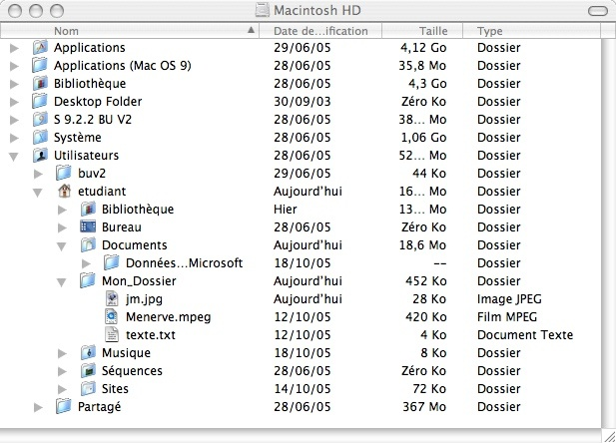
Le chemin d’accès
La suite des dossiers menant de la racine à un fichier détermine ce fichier sans ambiguïté.
/Utilisateurs/etudiant/Mon_Dossier/texte.txt

Slide 26
Le chemin d’accès
/Utilisateurs/etudiant/Mon_Dossier/texte.txt

